Slide 1
Chào Mừng Đến Dự Buổi Bảo Vệ Project
ĐỀ TÀI:XÂY DỰNG TRANG WEB BÁN GIÀY DÉP
Nhóm 2:Lớp PHP0615E
Thành viên:Nguyễn Thị Oanh
Nguyễn Đình Phúc
Giảng viên hướng dẫn:Nguyễn Quốc Việt

Slide 2
Nội dung
Mục đích của đề tài.
Giới thiệu các công nghệ.
Sơ đồ quan hệ.
Giới thiệu chức năng cho người dùng.
Giới thiệu chức năng cho admin.
Chạy chương trình.

Slide 4
Mục đích đề tài
Giúp cho doanh nghiệp kinh doanh sản phẩm giày dép quảng bá được sản phẩm nhanh hơn và bán hàng thuận lợi hơn.
Giúp khách hàng tìm kiếm và mua sản phẩm một cách thuận tiện mà không cần đến tận nơi.

Slide 5
Những công nghệ sử dụng
Ngôn ngữ - công nghệ: PHP ,CSS3, HTML 5,Frameword bootstrap, Javascript, Jquery,
Công cụ phát triển:Adobe Dreamweaver CS6, Chrome .

Slide 6
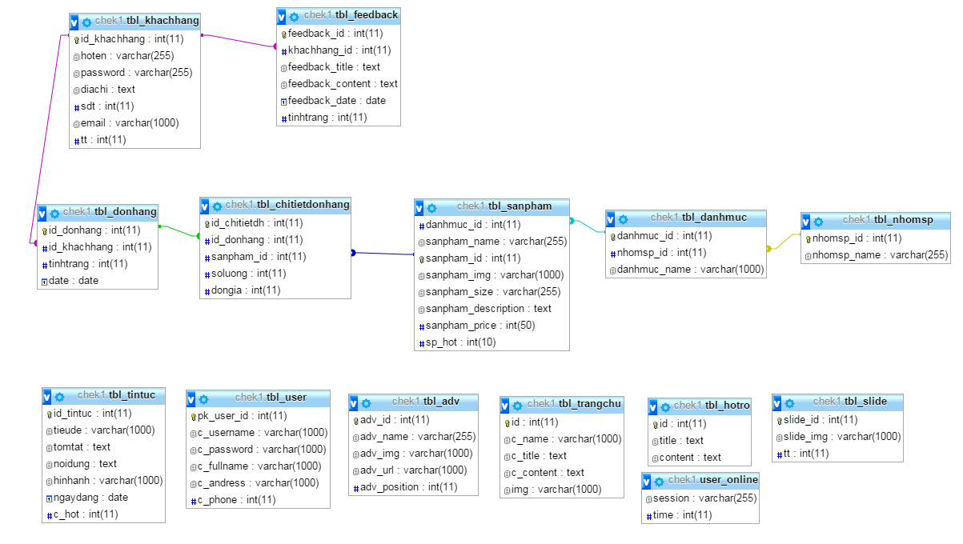
Sơ đồ quan hệ

Slide 7
Giới thiệu chức năng cho người dùng
Gồm các chức năng sau:
1.Xem sản phẩm
2.Xem sản phẩm sắp xếp theo danh sách
3.Xem chi tiêt sản phẩm
4.Thêm sản phẩm vào giỏ hàng
5.Xem tin tức mới
6.Gửi ý kiến khách hàng về admin
7.Đăng ký
8.Đăng nhập
9.Xem lịch sử đặt hàng
10.Sửa đổi thông tin khách hàng
11.Đổi mật khẩu

Slide 8
Giới thiệu chức năng cho người quản trị
Gồm các chức năng sau:
1.Đăng nhập
2.Đăng ký
3.Quản lý sản phẩm(Thêm,sửa ,xóa,xóa tất cả)
4.Xem sản phẩm chưa có đơn hàng
5.Xem sản phẩm đã có đơn hàng
6.Quản lý banner(Thêm, sửa, xóa)
7.Thống kê đơn hàng(đơn hàng đã được xử lý,đơn hàng chưa được xử lý)
8.Quản lý thành viên
9.Quản lý ý kiến của khách hàng
10.Lấy lại mật khẩu

Slide 9
CHẠY CHƯƠNG TRÌNH

Slide 10
The end
Thank you for watching

